Slide 1
Motores DC Tópicos de Microcontroladores
Prof. Fermín A. Tang

Slide 2
Motores DC Introdução
Pequenos motores de corrente contínua (DC) podem ser encontrados em uma grande variedade de dispositivos, incluindo carros e barcos controlados por rádio, vidros elétricos de carros, leitores de DVD e ventiladores elétricos portáteis.
Muitos deles podem ser reaproveitados de outros dispositivos para serem utilizados em projetos Arduino.
Também podem ser comprados com fornecedores Arduino e lojas de modelismo.
Temos como objetivo, ligar e desligar um LED de um painel de instrumentos através de um dispositivo digital, cuja tensão de saída é de 0V ou 5V, e uma corrente de saída máxima de 5mA.
Um LED requer de 20 a 40mA para atingir o seu brilho ideal e conta com uma queda de tensão de 2V, quando diretamente polarizado.

Slide 3
Motores DC Introdução
Um motor é um eletroímã é possui um campo magnético enquanto um fonte de energia é fornecida a ele. Quando a fonte de energia é removida o campo magnético colapsa e isso pode gerar uma voltagem reversa que pode retornar através da fiação.
A voltagem reversa pode danificar seriamente o Arduino, para evitar isto coloca-se um diodo no circuito. A listra branca no diodo geralmente vai para terra. A energia vai do lado positivo ao lado negativo. Se o motor fosse produzir um “back EMF” (força electromotiva) e enviar a corrente de volta pelo fio, o diodo actuaria como válvula evitando isso.

Slide 4
Motores DC Introdução
Os pins digitais do Arduino produzem um máximo de 40mA. No entanto, a datasheet informa que a maior corrente gerada garantida é de 20mA.
Um motor DC requer aproximadamente 500mA para operar a velocidade máxima. Obviamente, isso é demais para o Arduino. Tratar de operar um motor diretamente do pin do Arduino pode danificá-lo de maneira seria e permanente.
Poderíamos utilizar a saída de 5V do Arduino que pode fornecer até 800mA quando conectado a uma fonte de energia externa (menos se alimentada pelo USB). Existe um risco de dano à placa quando se trata de motores DC.
Uma alternativa mais segura é utilizar uma fonte de energia externa. Além disso, motores podem requerer 9V ou 12V, o que está muito além da capacidade do Arduino.

Slide 5
Motores DC Considerações de Alimentação
Considere que estamos conectando um pequeno motor DC que não consume mais do que 250 mA quando opera sem carga.
Neste caso, podemos fornecer corrente diretamente do pino de 5V da placa Arduino.
Esta consideração é muito importante, uma vez que a placa Arduino possui um regulador de energia que em última instância toma corrente da porta USB, que típicamente não pode suportar mais do que 500mA.
Se o motor não precisa mais do que os 500mA que a porta USB e o regulador de tensão podem fornecer, então é possível alimentar o motor a partir do pino de 5V do Arduino.
Em outros casos, será necessário utilizar uma fonte de alimentação externa para alimentar o motor e outra para alimentar o Arduino. Os terra de ambas fontes de alimentação devem ser conectados.
Temos como objetivo, ligar e desligar um LED de um painel de instrumentos através de um dispositivo digital, cuja tensão de saída é de 0V ou 5V, e uma corrente de saída máxima de 5mA.
Um LED requer de 20 a 40mA para atingir o seu brilho ideal e conta com uma queda de tensão de 2V, quando diretamente polarizado.

Slide 6
Motores DC Descrição
Motor DC RF-300CA-09550: Peso: 21grs.
Voltage |  | No-Load |  | At Maximum Efficiency |  |  |  |  | Stall
Operating Range | Nominal | Speed | Current | Speed | Current | Torque |  | Output Power | Torque |  | Current
 |  | r/min | A | r/min | A | g.cm | mN.m | W | g.cm | mN.m | A
1-6 | 3V | 2700 | 0.018 | 2023 | 0.054 | 3.9 | 0.38 | 0.07 | 15.4 | 1.51 | 0.161
Motor DC Mitsumi M25E-4L:
Voltage |  | No-Load |  | At Maximum Efficiency |  |  |  |  | Stall
Operating Range | Nominal | Speed | Current | Speed | Current | Torque |  | Output Power | Torque |  | Current
 |  | r/min | A | r/min | A | g.cm | mN.m | W | g.cm | mN.m | A
1.0 - 7.0V | 3V | 3300 | 0.100 |  |  |  | 0.39 |  |  | 1.18
Motor DC RF-300EA-1D390: Peso: 22grs. OUTPUT: 0.02W-0.6W
Voltage |  | No-Load |  | At Maximum Efficiency |  |  |  |  | Stall
Operating Range | Nominal | Speed | Current | Speed | Current | Torque |  | Output Power | Torque |  | Current
 |  | r/min | A | r/min | A | g.cm | mN.m | W | g.cm | mN.m | A
1.6 - 6.5 | 2 | 2200 | 0.015 | 1710 | 0.052 | 0.27 | 2.8 | 0.049 | 1.22 | 12 | 0.18

Slide 7
Motores DC Descrição
Um motor típico utilizado em bases robóticas mais comuns é o motor DC (amarelo) com caixa de redução interna, com as seguintes caraterísticas:
Tensão: 3-6V
Rotação: 120 rpm (6V)
Consumo: 100mA (3V);120mA (6V)
Redução: 1:120
Outros motores possuem maior consumo:
Tensão: 3-12V
Rotação: 50 rpm (3V) ; 100 rpm (6V); 200 rpm (12V); No-load
Rotação: 40 rpm (3V) ; 80 rpm (6V); 160 rpm (12V); Load
Momento: 0.2 kg.cm; 0.4 kg.cm; 0.4 kg.cm; Rated Moment
Torque: 1.6 kg.cm; 3.2 kg.cm; 7 kg.cm; Stall Torque
Consumo: 60mA (3V); 160mA (6V); 200mA (12V); Rated Current
Consumo: 100mA (3V); 200mA (6V); 300mA (12V); Stall Current
Ratio de Redução: 1:150

Slide 8
Motores DC Transistor
Um elemento chave na conexão de motores DC é o transistor, especificamente o do tipo NPN.
O transistor possui três terminais:
Base: Esse terminal é conectado a placa Arduino através de um resistor e serve como elemento de controle.
Coletor: A corrente chega ao transistor através desse terminal.
Emissor: A corrente sai do transistor através desse terminal.
O transistor funciona como um interruptor, que é ativado quando uma tensão variável é enviada na base. Nesse caso, o transistor permite a passagem de mais o menos corrente que fui do coletor para o emissor e consequentemente, para outros componentes conectados entre ele.
O transistor possui um poder de amplificação de corrente de aproximadamente 100 vezes. De maneira que ele pode manipular uma corrente 100 vezes maior no coletor que aquela recebida na base.
Temos como objetivo, ligar e desligar um LED de um painel de instrumentos através de um dispositivo digital, cuja tensão de saída é de 0V ou 5V, e uma corrente de saída máxima de 5mA.
Um LED requer de 20 a 40mA para atingir o seu brilho ideal e conta com uma queda de tensão de 2V, quando diretamente polarizado.

Slide 9
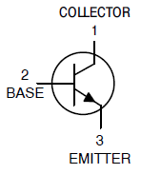
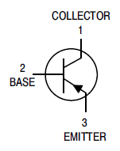
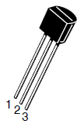
Motores DC Transistor
A conexão correta dos terminais do transistor é muito importante.
Para isso, é necessário descobrir o tipo de transistor NPN ou PNP e a ordem de disposição dos terminais.
Uma maneira de conferir essas informações é através da datasheet do fabricante.
NPN
PNP

Slide 10
Motores DC Diodo
Outro elemento importante na conexão de motores DC é o diodo que funciona como uma válvula que permite a passagem de corrente em apenas uma direção.
Os motores DC funcionam como um eletroimã, que quando desligado, gera o que é chamado de força eletromagnética de retorno (EMF), que pode ser de uma tensão grande (100 volts) com direção oposta a tensão principal aplicada ao motor e que pode danificar o circuito.
Um diodo é conectado em direção oposta à tensão principal de maneira a permitir eliminar o EMF de retorno. Sugere-se utilizar qualquer diodo de proteção como o 1N4007.
Outra possibilidade é utilizar um LED, que também é um diodo, desde que seja conectado de maneira correta.

Slide 11
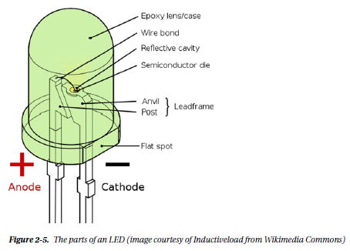
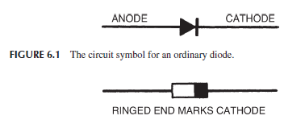
Motores DC Diodo
Um diodo é conectado em direção oposta à tensão principal de maneira a permitir eliminar o EMF de retorno. Sugere-se utilizar qualquer diodo de proteção como o 1N4007.
Outra possibilidade é utilizar um LED, que também é um diodo, desde que seja conectado de maneira correta.

Slide 12
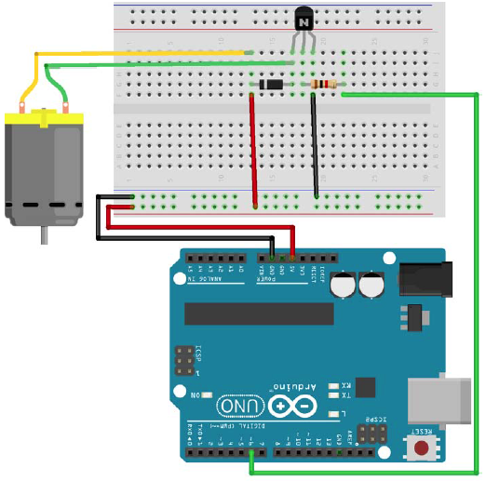
Motor DC Projeto M1 - Circuito
Este projeto ilustra como controlar um motor DC utilizando um transistor do tipo NPN. O motor é alimentado diretamente pela saída de 5V da placa Arduino.
NPN
PNP
Utiliza-se um resistor de 1KΩ.

Slide 13
Motor DC Projeto M1 - Circuito
Este projeto ilustra como controlar um motor DC utilizando um transistor do tipo NPN. O motor é alimentado diretamente pela saída de 5V da placa Arduino.
No circuito devemos ter especial cuidado na conexão do transistor e
O pino digital 6 (saída PWM) é usado para alimentar a base do transistor.
Um resistor é usado para garantir que a corrente na base seja pequena.
O coletor permite a passagem da corrente que faz girar o motor.

Slide 14
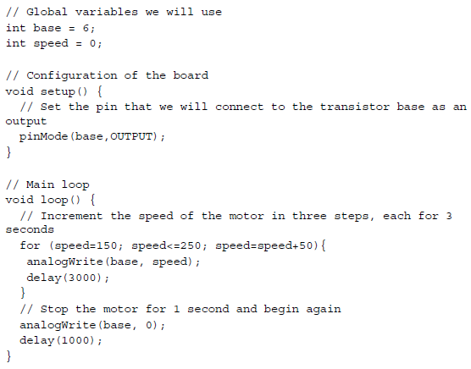
Motor DC Projeto M1 - Circuito
Este projeto ilustra como controlar um motor DC utilizando um transistor do tipo NPN. O motor é alimentado diretamente pela saída de 5V da placa Arduino.
// Define-se duas variáveis globais;
// Pino 6 (Digital PWM), controla a velocidade do motor;
// Armazena a velocidade do motor;
// Configuração da placa;
// Define o pino que se conecta ao transistor;
// Pino 6 (Digital PWM) definido como saída;
// Loop principal;
// Incrementa a velocidade do motor em três etapas a cada 3 segundos
// Para o motor por um segundo

Slide 15
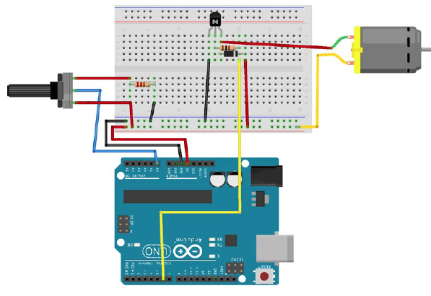
Motor DC Projeto M2 - Circuito
Este projeto ilustra como controlar a velocidade de um motor DC utilizando um potenciômetro. Utiliza-se a saída de 5V da placa Arduino para alimentar o motor DC. Utiliza-se também um transistor para gerenciar o fluxo de corrente no motor. Sugere-se o transistor BC547 (do tipo NPN) onde a ordem das terminais é CBE (Coletor, Base, Emissor).
Os pinos do transistor estão invertidos sendo:
(Emissor, Base, Coletor)

Slide 16
Motor DC Projeto M2 - Circuito
No caso dos transistores NPN, a condução da corrente se dara do Coletor para o Emissor. Os transistores NPN conduzem a corrente quando ha um nível lógico alto em sua Base.
Utiliza-se um diodo em paralelo com o transistor, com a finalidade de drenar a corrente que poderia forcar a passagem através do transistor.

Slide 17
Motor DC Projeto M2 - Circuito
A fonte de 5V do Arduino alimenta o potenciômetro, enquanto uma fonte externa alimenta motor DC.
O terra do potenciômetro, assim como o terra da fonte externa são aterrados na placa Arduino.
O pino analógico 0 (entrada) recebe a leitura do potenciômetro.
O pino digital 6 (saída PWM) é usado para alimentar a base do transistor.
Um resistor é usado para garantir que a corrente na base seja pequena.
O coletor permite a passagem da corrente que faz girar o motor.

Slide 18
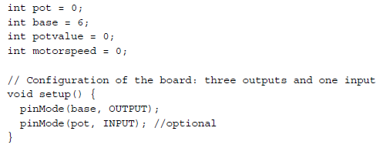
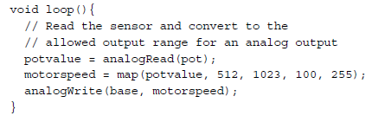
Motor DC Projeto M2 - Código
A fonte de 5V do Arduino alimenta o potenciômetro, enquanto uma fonte externa alimenta motor DC.
// Define-se quatro variáveis globais;
Temos como objetivo, ligar e desligar um LED de um painel de instrumentos através de um dispositivo digital, cuja tensão de saída é de 0V ou 5V, e uma corrente de saída máxima de 5mA.
Um LED requer de 20 a 40mA para atingir o seu brilho ideal e conta com uma queda de tensão de 2V, quando diretamente polarizado.
// Pino 0 (analógico), recebe leitura do potenciômetro;
// Pino 6 (PWM), controla a velocidade do motor;
// Armazena a leitura do potenciômetro;
// Armazena a velocidade do motor;
// Define o Pino 6 (Digital PWM) como saída;
// Define o Pino 0 (analógico), como saída;
// Configuração dos pinos;
// Leitura do potenciômetro; Conversão dos valores
// na faixa de saída analógica; Saída analógica.
// Recebe a leitura do potenciômetro;
// Define o valor de velocidade do motor;
// Envia o sinal de ativação do motor;

Slide 19
Motor DC Projeto xx - Circuito
No caso dos transistores NPN, a condução da corrente se dará do Coletor para o Emissor, enquanto que nos transistores PNP, a corrente será conduzida do Emissor para o Coletor. Os transistores NPN (do qual o modelo BC548 e um exemplo) conduzem a corrente quando ha um nivel logico alto em sua Base. Ja os transistores PNP (onde podemos citar o BC558) conduzem a corrente quando ha um nível logico baixo em sua Base.

Slide 20
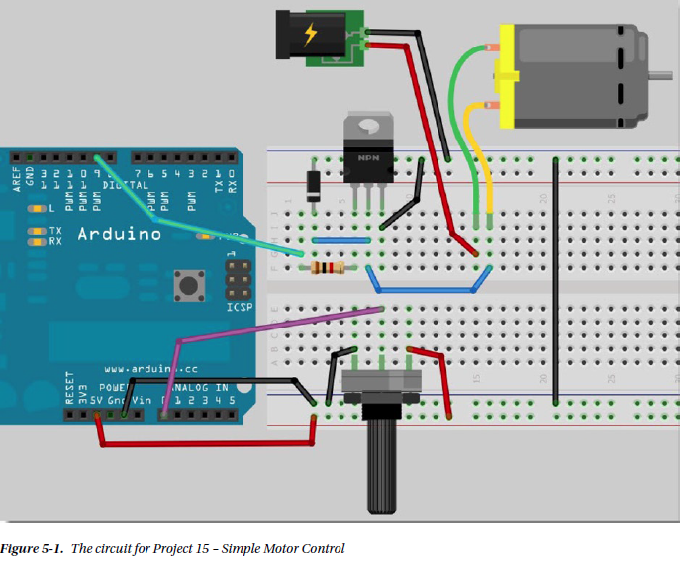
Motor DC Projeto 15 - Circuito
Mostra-se um circuito básico para mostrar o funcionamento de um motor DC.
Utiliza-se um potenciômetro para controlar a velocidade de rotação do motor.
Utiliza-se também um transistor para controlar a quantidade de corrente que circula pelo motor e em consequência a velocidade de rotação.

Slide 21
Motor DC Projeto 15 - Circuito
A fonte de 5V do Arduino alimenta o potenciômetro, enquanto uma fonte externa alimenta motor DC.
O terra do potenciômetro, assim como o terra da fonte externa são aterrados na placa Arduino.
O pino analógico 0 (entrada) recebe a leitura do potenciômetro.
O pino digital 9 (saída PWM) é usado para alimentar a base do transistor.
Um resistor é usado para garantir que a corrente na base seja pequena.
O coletor permite a passagem da corrente que faz girar o motor.

Slide 22

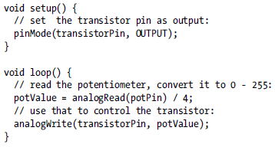
Motor DC Projeto 15 - Código
O código utiliza 2 pinos do Arduino. Um pino analógico de entrada e um pino digital PWM de saída. Três pinos de saída digital. A definição dos pinos é a dada a seguir:
// Pino 0, (analógico), recebe leitura do potenciômetro;
// Pino 9 (PWM), controla a velocidade do motor;
// Armazena a leitura do potenciômetro;
// Define o Pino 9 como saída;
// Armazena o valor da leitura do potenciômetro;
// Envia o valor do potenciômetro ao transistor;
Temos como objetivo, ligar e desligar um LED de um painel de instrumentos através de um dispositivo digital, cuja tensão de saída é de 0V ou 5V, e uma corrente de saída máxima de 5mA.
Um LED requer de 20 a 40mA para atingir o seu brilho ideal e conta com uma queda de tensão de 2V, quando diretamente polarizado.

Slide 23
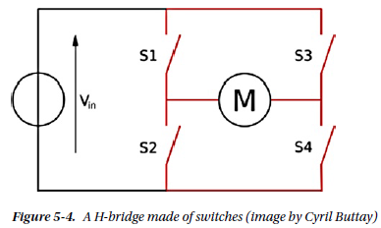
Motor DC Ponte H - Descrição
O uso de motores DC exige tanto do controle da velocidade de rotação quanto da direção de rotação do motor. A velocidade de rotação é controlada pela quantidade de corrente fornecida ao motor quanto a direção de rotação depende da polaridade da corrente. Na prática, utiliza-se um circuito denominado ponte H.
Uma ponte H é um circuito simples formado por 4 interruptores (ou, na prática 4 transistores) que permitem inverter a polaridade de um motor.
A figura mostra um motor conectado ao circuito ponte H. Que recebe este nome pelo formato da parte central do circuito.

Slide 24
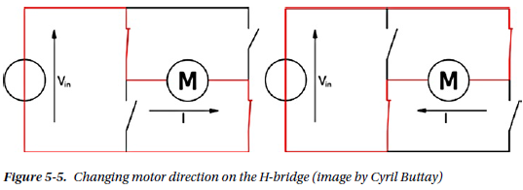
Motor DC Ponte H - Descrição
Na figura à esquerda, os interruptores superior esquerdo e inferior direito estão fechados. Neste caso, a corrente flui através do motor de esquerda para direita, fazendo o motor girar em um sentido.
Na figura a direita, os interruptores superior direito e inferior esquerdo estão fechados. Neste caso, a corrente flui através do motor no sentido oposto, de direita para esquerda, fazendo o motor girar em sentido oposto ao primeiro caso.
É possível construir uma ponte H utilizando transistores e diodos, no entanto, existem CI que realizam essa função e tem como vantagem o fato ocuparem pouco espaço.

Slide 25
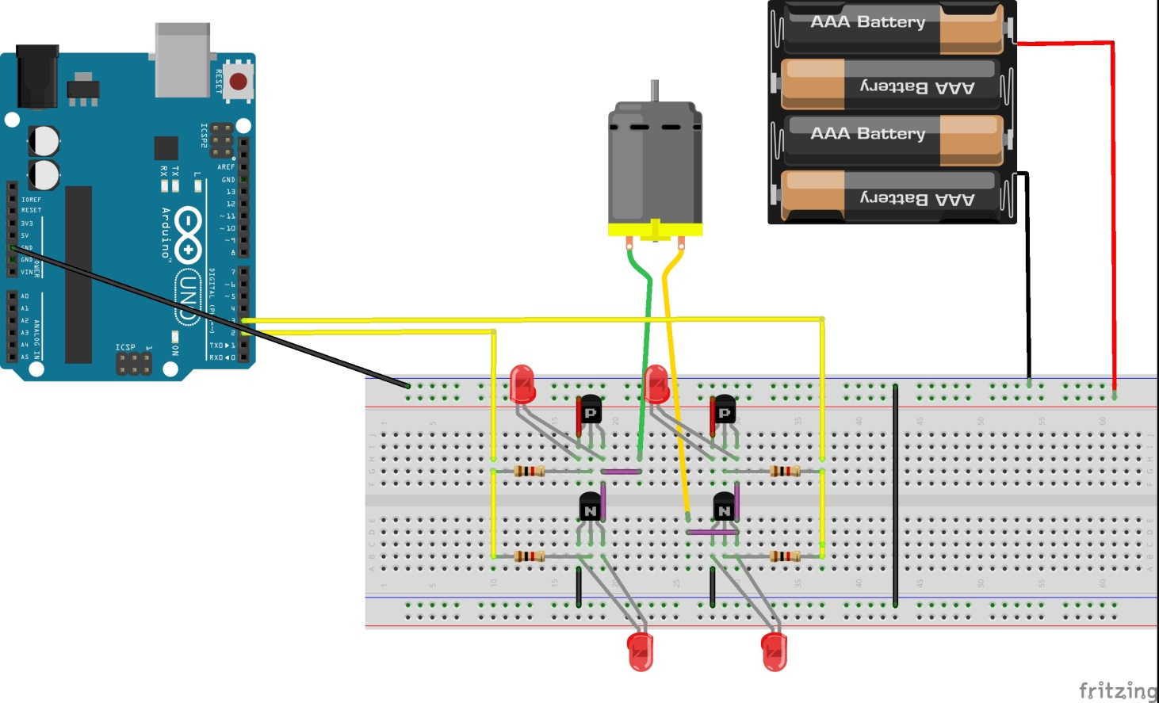
Motor DC Ponte H - Diagrama
Transistor PNP
(Emissor, Base, Coletor)
Transistor NPN
(Emissor, Base, Coletor)

Slide 26
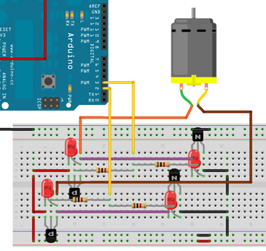
Motor DC Ponte H
NPN
PNP

Slide 27
Motor DC Ponte H - Código
#define HOR 2 //Define HOR como 2 #define ANT 3 //Define ANT como 3 void setup() { pinMode(HOR, OUTPUT); //Configura o pino 2 como saída pinMode(ANT, OUTPUT); //Configura o pino 3 como saída digitalWrite(HOR, LOW); //Coloca o pino 2 em nível lógico baixo digitalWrite(ANT, LOW); //Coloca o pino 3 em nível lógico baixo } void loop() { move_horario(); //Executa a função para girar o motor no sentido horário delay(2000); //Gira por 2 segundos parar(); //Para o motor delay(1000); //Aguarda 1 segundo move_anti_horario(); //Executa a função para girar o motor no sentido anti-horário delay(2000); //Gira por 2 segundos parar(); //Para o motor delay(1000); //Aguarda 1 segundo }

Slide 28
Motor DC Ponte H - Código
void move_horario() //Função para girar o motor no sentido horário { digitalWrite(ANT, LOW); //Coloca o pino 3 em nível lógico baixo digitalWrite(HOR, HIGH); //Coloca o pino 2 em nível lógico alto } void move_anti_horario() //Função para girar o motor no sentido anti-horário { digitalWrite(HOR, LOW); //Coloca o pino 2 em nível lógico baixo digitalWrite(ANT, HIGH); //Coloca o pino 3 em nível lógico baixo } void parar() //Função para parar o motor { digitalWrite(HOR, LOW); //Coloca o pino 2 em nível lógico baixo digitalWrite(ANT, LOW); //Coloca o pino 3 em nível lógico baixo }

Slide 29
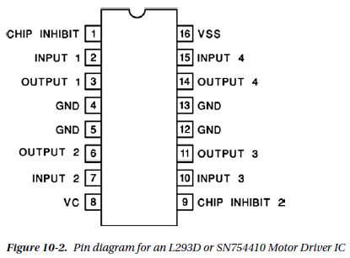
Motor DC Circuito L293D
O circuito integrado CI motor driver L293D que permite controlar a velocidade e direção de rotação de 2 motores DC simultaneamente. Existem chips equivalentes (p.e. SN754410 que requer um dissipador de calor).
O CI L293D é um circuito motor driver que contém duas pontes H. Cada ponte utiliza transistores que realizam a função de interruptores.
A figura ilustra o detalhamento dos pinos do CI L293D.
As pontes H podem operar de maneira independente, no entanto, compartilham duas fontes de alimentação, uma para os circuitos, pino 16, e outra para os motores, pino 8.
O pino 1 habilita o uso da primeira ponte H, controlada pelos pinos 2-7. Já, o pino 9 habilita o uso da segunda ponte H, controlada pelos pinos 10-15.
Circuitos
(Vcc1)
(Vcc2)
Motores

Slide 30
Motor DC Circuito L293D
A figura ilustra o detalhamento dos pinos do CI L293D.
O L293D possui 2 pinos de alimentação:
O pino 16 (VCC1) fornece tensão para os circuitos lógicos do chip (com tensão min. de 4,5 volts e máxima de 5,5 volts) pode ser alimentado pela fonte de 5V do Arduino.
Já o pino 8 (VCC2) é a fonte de tensão para os circuitos de potência do chip que alimentam o motor (com tensão min. de 4,5 volts e máxima de 36 volts) deve ser alimentado por uma fonte externa.
Circuitos
(Vcc1)
(Vcc2)
Motores
Cada ponte H possui:
2 pinos de input (na ponte esquerda, pinos 2 e 7), que servem para controlar quais dos quatro interruptores da ponte serão ligados;
2 pinos de output (na ponte esquerda, pinos 3 e 6), que são conectados ao motor controlado pela ponte H.
2 pinos terra (na ponte esquerda, pinos 4 e 5). Os fios terra das duas fontes e dos 4 pinos terra do chip devem ser conectados juntos.

Slide 31
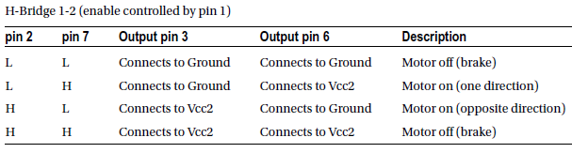
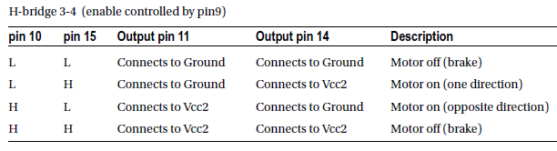
Motor DC Projeto 16 – Ponte H
Considerando-se que os pinos 1 e/ou 9, receberam o sinal lógico HIGH, habilitando o uso das pontes H associadas, as tabelas mostram os valores dos pinos de entrada necessários para controlar a rotação dos motores correspondentes. Em cada caso, mostra-se o resultado nos pinos de saída.
(Vcc1)
(Vcc2)

Slide 32
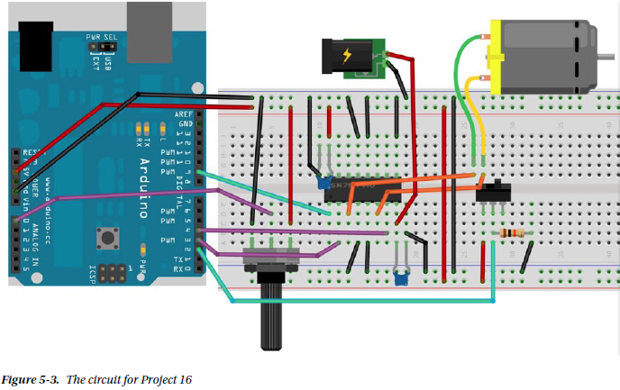
Motor DC Projeto 16 - Circuito
Este projeto utiliza um Circuito Integrado (CI) L293D para controlar o motor DC.
Utiliza-se um potenciômetro para controlar a velocidade de rotação do motor.
Um interruptor para ligar/desligar para inverter a rotação do motor.
Capacitores são usados para suavizar a entrada de energia.

Slide 33
Motor DC Projeto 16 - Circuito
A fonte de 5V do Arduino alimenta o pino 16 (VCC1) do L293D, um potenciômetro e um interruptor, enquanto uma fonte externa alimenta o pino 8 (VCC2), que fornece energia ao motor DC.
Os pinos terra 4, 5, 12,13 do L293D assim como, o terra do potenciômetro, do interruptor, e o terra da fonte externa são aterrados na placa Arduino.
O motor DC é conectado aos pinos 3 e 6 (ponte H esquerda).
O pino digital 9 (saída PWM) é usado para habilitar a ponte H esquerda.
Os pinos digital 3 e 4 (saída) controlam a rotação do motor.
O pino analógico 0 (entrada) recebe a leitura do potenciômetro.
O pino digital 2 (entrada) inverte a rotação do motor.

Slide 34
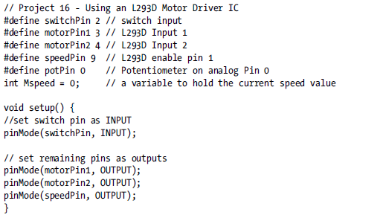
Motor DC Projeto 16 - Código
O código utiliza 5 pinos do Arduino. Dois pinos de entrada, um digital e um analógico. Três pinos de saída digital. A definição dos pinos é a seguinte:
// Pino 2, recebe entrada do switch;
// Pino 3, controla a direção do motor;
// Pino 4, controlar a direção do motor;
// Pino 9 (PWM), controla a velocidade do motor;
// Pino 0, (analógico), recebe leitura do potenciômetro;
// Define a velocidade inicial do motor;
// Define o Pino 2 como entrada;
// Define o pino 3 como saída;
// Define o pino 4 como saída;
// Define o pino 9 (PWM) como saída;
Temos como objetivo, ligar e desligar um LED de um painel de instrumentos através de um dispositivo digital, cuja tensão de saída é de 0V ou 5V, e uma corrente de saída máxima de 5mA.
Um LED requer de 20 a 40mA para atingir o seu brilho ideal e conta com uma queda de tensão de 2V, quando diretamente polarizado.

Slide 35
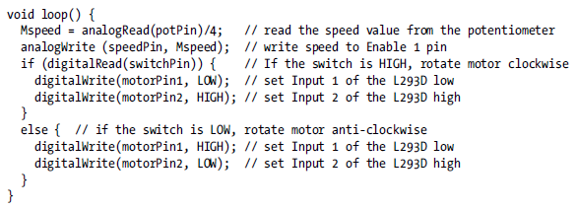
Motor DC Projeto 16 - Código
A velocidade do motor é lida a partir do potenciômetro.
O valor da velocidade é utilizado para habilitar a ponte H esquerda.
A posição do interruptor determina o sentido da rotação.
// Lê o valor de velocidade do potenciômetro;
// Habilita o pino 1 com o valor da velocidade;
// Se o interruptor está HIGH, gira o motor em sentido horário;
// Passa LOW ao input 1 do L293D;
// Passa HIGH ao input 2 do L293D;
// Se o interruptor está LOW, gira o motor em sentido anti-horário;
// Passa HIGH ao input 1 do L293D;
// Passa LOW ao input 2 do L293D;
Temos como objetivo, ligar e desligar um LED de um painel de instrumentos através de um dispositivo digital, cuja tensão de saída é de 0V ou 5V, e uma corrente de saída máxima de 5mA.
Um LED requer de 20 a 40mA para atingir o seu brilho ideal e conta com uma queda de tensão de 2V, quando diretamente polarizado.

Slide 36
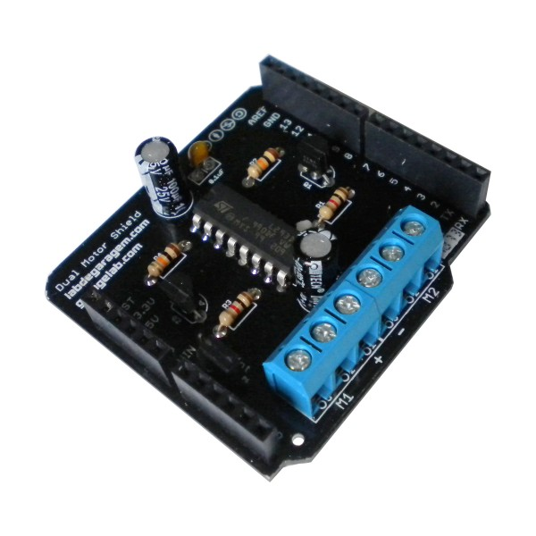
Motor DC Projeto – Dual Motor Shield
O Dual Motor Shield é um Shield com base no controlador L298D ela não utiliza a biblioteca <dualmotor.h>.
Permite controlar plataformas robóticas como o Zumo, o Magician, Esteira Tamiya e o Multi Chassis utilizando o Garagino.
Dual Motor Shield

Slide 37
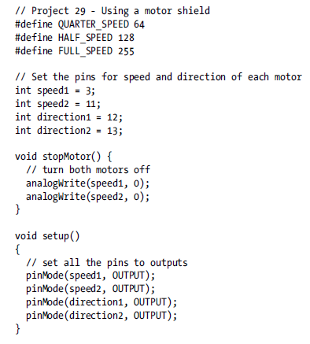
Motor DC Projeto 16 - Código
O código utiliza os pinos 3 e 11 do Arduino para controlar a velocidade e os pinos 12 e 13 para controlar a direção.

Slide 38
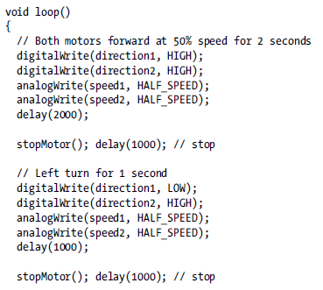
Motor DC Projeto 16 - Código
O código utiliza os pinos 3 e 11 do Arduino para controlar a velocidade e os pinos 12 e 13 para controlar a direção.

Slide 39
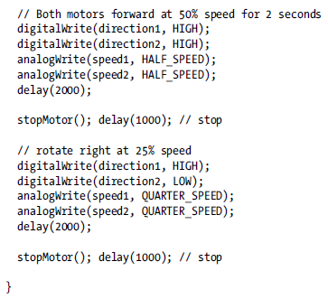
Motor DC Projeto 16 - Código
O código utiliza os pinos 3 e 11 do Arduino para controlar a velocidade e os pinos 12 e 13 para controlar a direção.

Slide 40
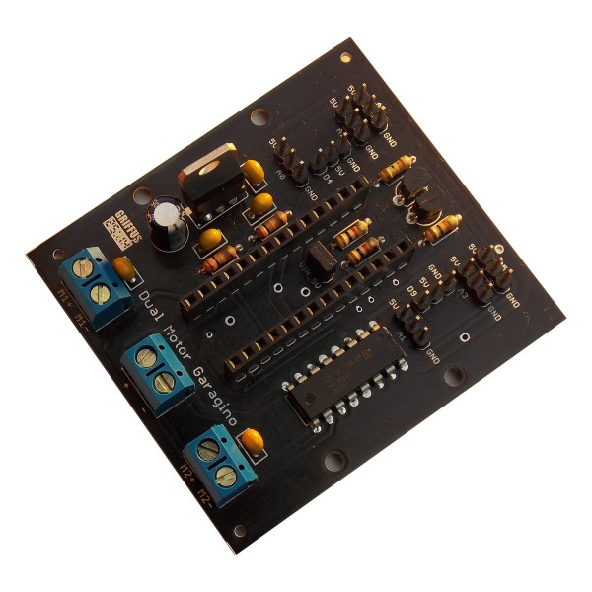
Motor DC Projeto – Dual Motor Garagino
O Dual Motor Garagino é um Shield com base no controlador L293D para Garagino que utiliza a biblioteca (DualMotor.h) desenvolvida pelo Laboratório de Garagem para controlar o Dual Motor Shield.
Permite controlar plataformas robóticas como o Zumo, o Magician, Esteira Tamiya e o Multi Chassis utilizando o Garagino.
Dual Motor Garagino
Dual Motor Shield

Slide 41
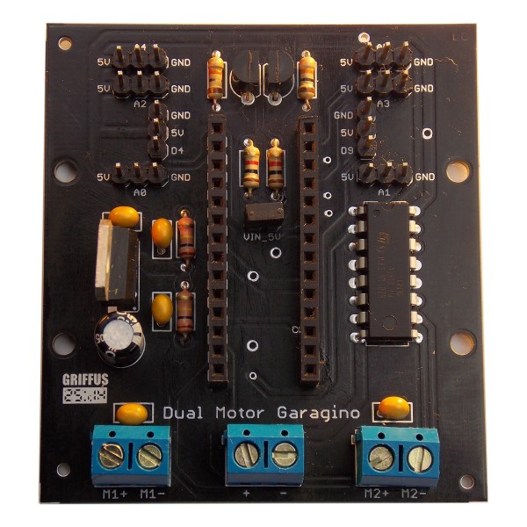
Motor DC Projeto – Dual Motor Garagino
O Dual Motor Garagino utiliza os pinos D5, D6, D7 e D8 para a conexão de até 2 motores.
Além disso, possui 6 headers destinados à conexão de até 6 sensores (A0 a A6) e 2 headers destinado a servo motores (D4 e D9).

Slide 42
Motor DC Projeto – Dual Motor Garagino
O Dual Motor Garagino possui 6 headers destinados à conexão de até 6 sensores (A0 a A6) e 2 headers destinado a servo motores (D4 e D9) e também é compatível com o Mini Ethernet Shield, e com os Mini RF Shields, permitindo que você faça acionamentos via comunicação Ethernet e também por comunicação RF.
OBS: Os pinos utilizados por este shield são D5, D6, D7 e D8
OBS²: Os 8 headers disponíveis podem ser utilizados para qualquer outra finalidade, eles são extensões dos pinos do Garagino para facilitar a conexão de sensores ou servomotores
Características:
- Jumper de alimentação para o Garagino: 5V - Tensão máxima (Motor): 30V - Corrente máxima (Motor): 600mA - Shields Compatíveis: Mini Ethernet Shield e Mini RF Shields (Transmitter e Receiver)

Slide 43
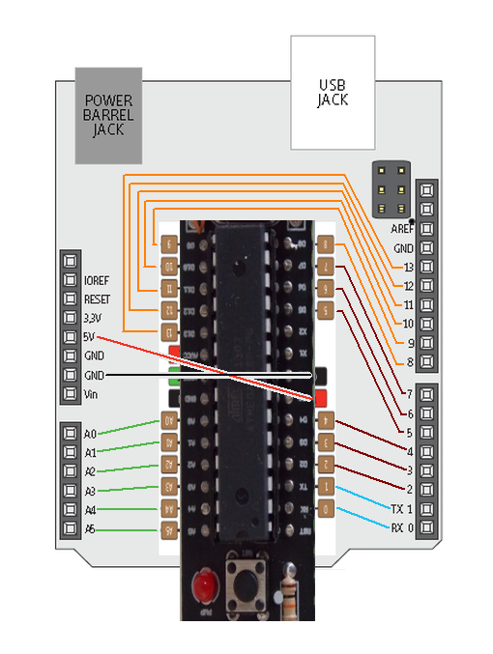
Motor DC Projeto – Dual Motor Garagino
Diagrama de conexão Arduino x Garagino.

Slide 44
Referências
Michael Mc Roberts. Beginning Arduino. Capítulos 2-3. 2ª Edição. 2013. Editora Apress.

